Slide 1
Συμπερασμός στη λογική πρώτης τάξης
Inference in First-Order Logic

Slide 2
Προτασιακός συμπερασμός και συμπερασμός πρώτης τάξης

Slide 3
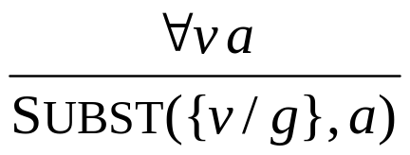
Καθολικός προσδιορισμός
(universal instantiation)
Από την πρόταση:
  ∀x Βασιλιάς(x) ∧ Άπληστος(x) ⇒ Κακός(x)
μπορούμε να συμπεράνουμε τις προτάσεις:
  Βασιλιάς(Ιωάννης) ∧ Άπληστος(Ιωάννης) ⇒ Κακός(Ιωάννης).
  Βασιλιάς(Ριχάρδος) ∧ Άπληστος(Ριχάρδος) ⇒ Κακός(Ριχάρδος).
  Βασιλιάς(Πατέρας(Ιωάννης)) ∧ Άπληστος(Πατέρας(Ιωάννης)) ⇒ Κακός(Πατέρας(Ιωάννης))
  κλπ.
Γενικότερα:
  όπου g οποιοσδήποτε βασικός όρος (χωρίς μεταβλητές)

Slide 4
Υπαρξιακός προσδιορισμός
(existential instantiation)
Από την πρόταση:
  ∃x Στέμμα(x) ∧ ΣτοΚεφάλι(x, Ιωάννης)
μπορούμε να συμπεράνουμε την πρόταση
  Στέμμα(C₁) ∧ ΣτοΚεφάλι(C₁, Ιωάννης)
  όπου C₁ ένα καινούργιο σύμβολο αντικειμένου.
Ο υπαρξιακός προσδιορισμός δεν καλύπτει το ενδεχόμενο περισσοτέρων του ενός αντικειμένων.
  Συμπερασματικά (όχι λογικά) ισοδύναμος

Slide 5
Αναγωγή στον προτασιακό συμπερασμό
Εφαρμογή των γνωστών αλγορίθμων προτασιακού συμπερασμού.
Πρόβλημα:
  Το ερώτημα για την κάλυψη στη λογική πρώτης τάξης είναι ημιαποφασίσιμο (semidecidable) — δηλαδή, ενώ υπάρχουν αλγόριθμοι που απαντούν θετικά σε κάθε καλυπτόμενη πρόταση, δεν υπάρχει κάποιος αλγόριθμος που να απαντά αρνητικά σε κάθε μη καλυπτόμενη πρόταση.

Slide 6
Ενοποίηση και ανύψωση
Unification and Lifting

Slide 7
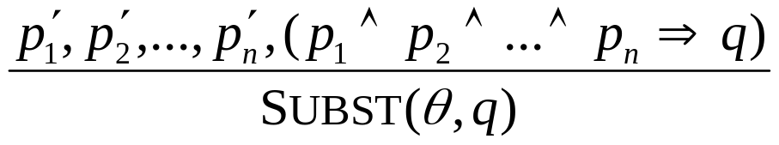
Γενικευμένος Τρόπος του Θέτειν
(generalized modus ponens)
Εάν Subst(θ, p_{i}') = Subst(θ, p_{i}), για όλα τα i , τότε:
Έστω οι προτάσεις:
  ∀x Βασιλιάς(x) ∧ Άπληστος(x) ⇒ Κακός(x) p₁ ∧ p₂ ⇒ q
  Βασιλιάς(Ιωάννης) p₁’
  ∀y Άπληστος(y) p₂’
Έστω η αντικατάσταση:
  θ = {x/Ιωάννης, y/Ιωάννης}
Τότε προκύπτει:
  Κακός(Ιωάννης) Subst(θ,q)

Slide 8
Ενοποίηση
(unification)
Unify(p, q) = θ όπου Subst(θ, p) = Subst(θ, q)
  θ = ενοποιητής (unifier)
Παραδείγματα:
  Unify(Γνωρίζει(Γιάννης, x), Γνωρίζει(Γιάννης, Μαρία)) = {x/Μαρία}
  Unify(Γνωρίζει(Γιάννης, x), Γνωρίζει(y, Βασίλης)) = {x/Βασίλης,y/Γιάννης}
  Unify(Γνωρίζει(Γιάννης, x), Γνωρίζει(y, Μητέρα(y))) = {y/Γιάννης, x/Μητέρα(Γιάννης)}
  Unify(Γνωρίζει(Γιάννης, x), Γνωρίζει(x, Ελισάβετ)) = αποτυχία.
Πιο γενικός ενοποιητής (most general unifier, MGU)
  Unify(Γνωρίζει(Γιάννης, x), Γνωρίζει(y, z))
  θ₁ = {y/Γιάννης, x/z}
  θ₂ = {y/Γιάννης, x/Γιάννης, z/Γιάννης}

Slide 9
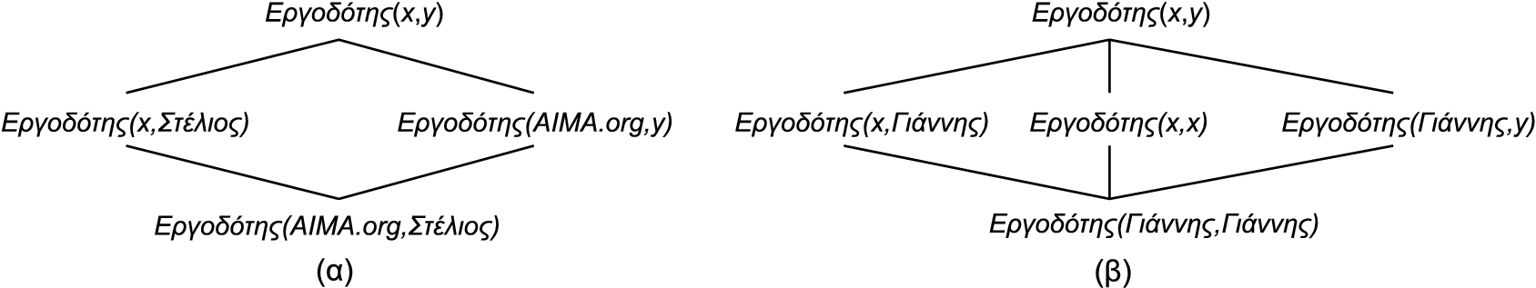
Αποθήκευση και ανάκτηση
Ευρετηριασμός κατηγορημάτων
Συνδυασμοί κατηγορημάτων και ενός ορίσματος
Συνδυασμοί κατηγορημάτων και πολλών ορισμάτων
Παράδειγμα: Έστω το κατηγόρημα Εργοδότης(x,y) και οι πιθανές ερωτήσεις σε αυτό.
  Πλέγμα υπαγωγής (subsumption lattice)

Slide 10
Προς τα εμπρός αλυσίδα εκτέλεσης
Forward chaining

Slide 11
Οριστικές προτάσεις πρώτης τάξης
Παράδειγμα:
  Ο νόμος λέει ότι η πώληση όπλων σε αντίπαλα (των Η.Π.Α.) κράτη από Αμερικανούς πολίτες αποτελεί κακούργημα. Η χώρα Νόνο, εχθρός της Αμερικής, διαθέτει μερικούς πυραύλους, και όλοι οι πύραυλοι πουλήθηκαν σε αυτήν από τον Συνταγματάρχη Γουέστ, ο οποίος είναι Αμερικανός.
  Αμερικανός(x) ∧ Όπλο(y) ∧ Πώληση(x, y, z) ∧ Αφιλόξενος(z)
  ⇒ Εγκληματίας(x)
  Πύραυλος(M₁)
  Κατέχει(Νόνο, M₁)
  Πύραυλος(x) ∧ Κατέχει(Νόνο, x) ⇒ Πώληση(Γουέστ, x, Νόνο)
  Πύραυλος(x) ⇒ Όπλο(x)
  Εχθρός(x, Αμερική) ⇒ Αφιλόξενος(x)
  Αμερικανός(Γουέστ)
  Εχθρός(Νόνο, Αμερική)

Slide 12
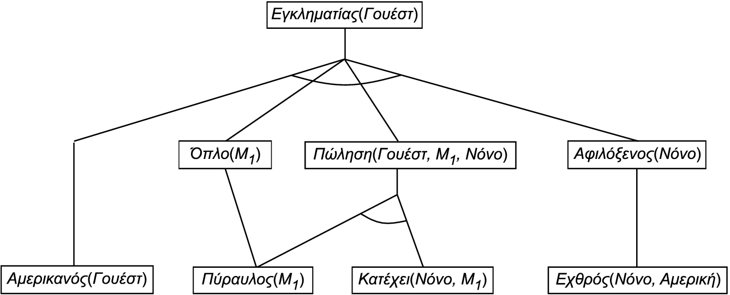
Προς τα εμπρός αλυσίδα εκτέλεσης
σταθερό σημείο
Κεντρική ιδέα αλγορίθμου: Σε κάθε επανάληψη ελέγχονται όλοι οι κανόνες.
  Ημιαποφασίσιμη διαδικασία λόγω συναρτησιακών συμβόλων.
χρόνος

Slide 13
Αποδοτική προς τα εμπρός αλυσίδα εκτέλεσης (1/2)
Ταίριασμα κανόνων με γνωστά γεγονότα
  Το πρόβλημα του ταιριάσματος των προϋποθέσεων των κανόνων είναι NP-δύσκολο.
  Είναι πρόβλημα ικανοποίησης περιορισμών.
  Διάταξη συζευκτέων, πιο δεσμευμένη μεταβλητή
    Πύραυλος(x) ∧ Κατέχει(Νόνο, x) ⇒ Πώληση(Γουέστ, x, Νόνο)

Slide 14
Αποδοτική προς τα εμπρός αλυσίδα εκτέλεσης (2/2)
Αυξητική προς τα εμπρός αλυσίδα εκτέλεσης
  Σε κάθε επανάληψη δεν ελέγχονται όλοι οι κανόνες, παρά μόνο αυτοί που έχουν μια προϋπόθεση που επιτεύχθηκε στην προηγούμενη επανάληψη.
  Τα μερικά ταιριάσματα των κανόνων διατηρούνται και ολοκληρώνονται σταδιακά με την άφιξη νέων γεγονότων.
    Αλγόριθμος rete.
Άσχετα γεγονότα:
  Προσπαθούμε να βρούμε ποιοι κανόνες είναι σχετικοί με αυτό που θέλουμε να αποδείξουμε.

Slide 15
Προς τα πίσω αλυσίδα εκτέλεσης
Backward chaining

Slide 16
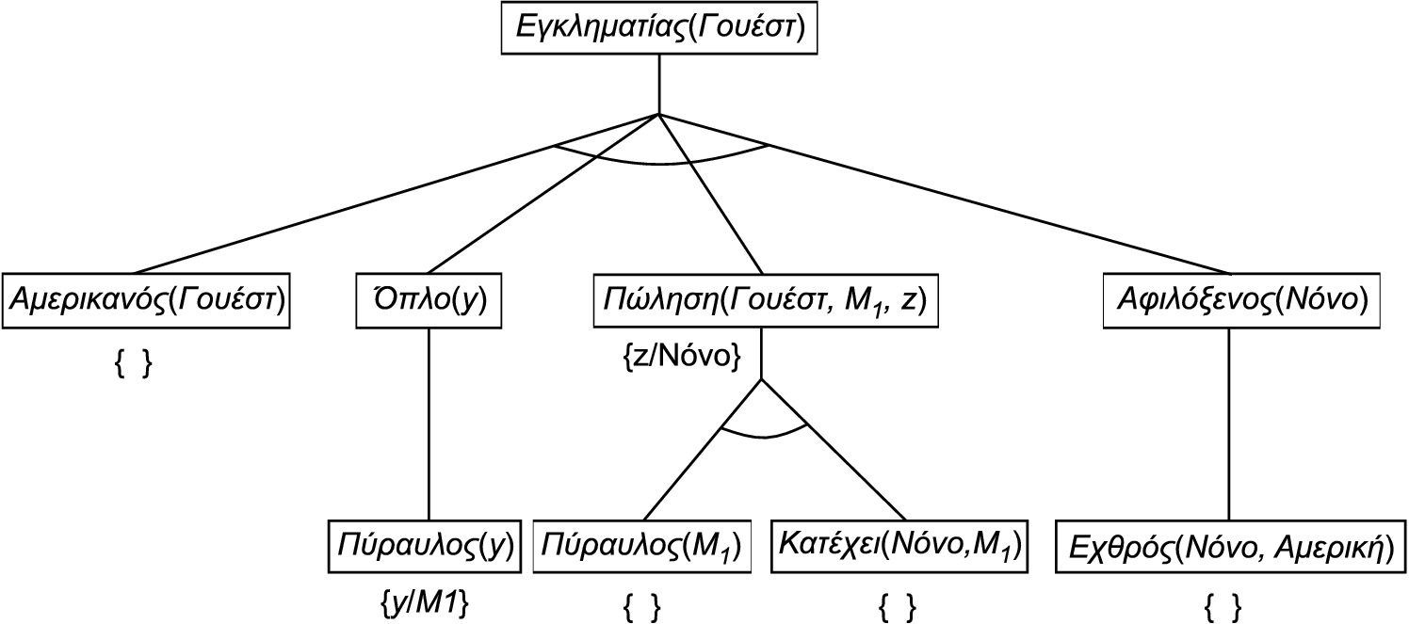
Προς τα πίσω αλυσίδα εκτέλεσης
Αναζήτηση με προτεραιότητα βάθους.
  Επαναλαμβανόμενες καταστάσεις, μη-πληρότητα
χρόνος

Slide 17
Λογικός προγραμματισμός
Γλώσσα προγραμματισμού Prolog
  εγκληματίας(X) :- αμερικάνος(X), όπλο(Y), πώληση(X,Y,Z), αφιλόξενος(Z).
  append([],Y,Y).
  append([A|X],Y,[A|Z]) :- append(X,Y,Z).
  ?- append(A,B,[1,2]).
  A=[] B=[1,2]
  A=[1] B=[2]
  A=[1,2] B=[]
Λογικός προγραμματισμός με περιορισμούς:
  τρίγωνο(X,Y,Z) :- X >=0, Y>=0, Z>= 0, X+Y>= Z, Y+Z>= X, X+Z>= Y.
  ?- τρίγωνο(3,4,Ζ)
  1=<Z=<7

Slide 18
Ανάλυση

Slide 19
Συζευκτική κανονική μορφή (1/2)
Απλό παράδειγμα:
  ∀x Αμερικανός(x) ∧ Όπλο(y) ∧ Πώληση(x, y, z) ∧ Αφιλόξενος(z) ⇒ Εγκληματίας(x)
  ¬Αμερικανός(x) ∨ ¬Όπλο(y) ∨ ¬Πώληση(x, y, z) ∨ ¬Αφιλόξενος(z) ∨ Εγκληματίας(x)
Δυσκολότερα τα πράγματα όταν υπάρχουν υπαρξιακοί ποσοδείκτες:
  ∀x [∀y Ζώο(y) ⇒ Αγαπά(x, y)] ⇒ [∃z Αγαπά(z, x)]
  ∀x [¬∀y ¬Ζώο(y) ∨ Αγαπά(x, y)] ∨ [∃z Αγαπά(z, x)]
    ¬∀x p ≡ ∃x ¬p
    ¬∃x p ≡ ∀x ¬p
  ∀x [∃y ¬(¬Ζώο(y) ∨ Αγαπά(x, y))] ∨ [∃z Αγαπά(z, x)].
  ∀x [∃y ¬¬Ζώο(y) ∧ ¬Αγαπά(x, y)] ∨ [∃z Αγαπά(z, x)].
  ∀x [∃y Ζώο(y) ∧ ¬Αγαπά(x, y)] ∨ [∃z Αγαπά(z, x)]

Slide 20
Συζευκτική κανονική μορφή (2/2)
Λανθασμένη αφαίρεση των υπαρξιακών ποσοδεικτών:
  ∀x [Ζώο(A) ∧ ¬Αγαπά(x, A)] ∨ Αγαπά(B, x)
Σωστή αφαίρεση των υπαρξιακών ποσοδεικτών:
  ∀x [Ζώο(F(x))∧ ¬Αγαπά(x, F(x))] ∨ Αγαπά(G(x), x)
  Συναρτήσεις Skolem
Τελευταία βήματα:
  [Ζώο(F(x)) ∧¬Αγαπά(x, F(x))] ∨ Αγαπά(G(x), x)
  [Ζώο(F(x)) ∨ Αγαπά(G(x), x)] ∧ [¬Αγαπά(x, F(x)) ∨ Αγαπά(G(x), x)]

Slide 21
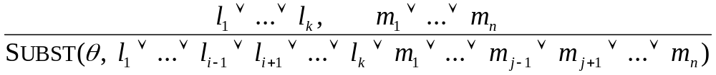
Ο κανόνας της ανάλυσης
Εάν Unify(l_{i}, ¬m_{j}) = θ, τότε:
Από τις προτάσεις:
  [Ζώο(F(x)) ∨ Αγαπά(G(x), x)] και [¬Αγαπά(u, v) ∨ ¬Σκότωσε(u, v)]
με
  θ = {u/G(x), v/x}
παίρνουμε:
  [Ζώο(F(x)) ∨ ¬Σκότωσε(G(x), x)]

Slide 22
Παράδειγμα 1 (1/2)
Ο συνταγματάρχης Γουέστ:
  ¬Αμερικανός(x) ∨ ¬Όπλο(y) ∨ ¬Πώληση(x, y, z) ∨ ¬Αφιλόξενος(z) ∨ Εγκληματίας(x).
  ¬Πύραυλος(x) ∨ ¬Κατέχει(Νόνο, x) ∨ Πώληση(Γουέστ, x, Νόνο).
  ¬Εχθρός(x, Αμερική) ∨ Αφιλόξενος(x).
  ¬Πύραυλος(x) ∨ Όπλο(x).
  Κατέχει(Νόνο, M1). Πύραυλος(M1).
  Αμερικανός(Γουέστ). Εχθρός(Νόνο, Αμερική)

Slide 23
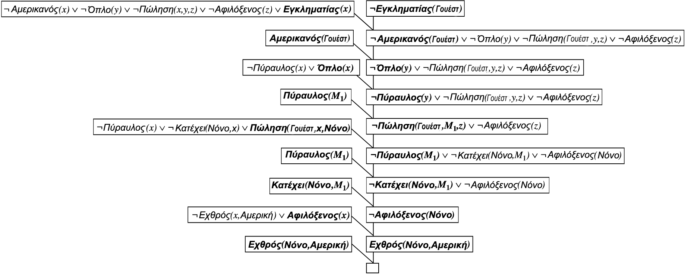
Παράδειγμα 1 (2/2)

Slide 24
Παράδειγμα 2 (1/3)
Ένα παράδειγμα με υπαρξιακούς ποσοδείκτες:
  Όλους όσους αγαπούν όλα τα ζώα τους αγαπά κάποιος.
  Όποιον σκοτώνει κάποιο ζώο δεν τον αγαπά κανείς.
  Ο Τζακ αγαπά όλα τα ζώα.
  Είτε ο Τζακ είτε ένα Παράξενο πρόσωπο σκότωσε τη γάτα, που ονομάζεται Τούνα.
  Μήπως το Παράξενο πρόσωπο σκότωσε τη γάτα;
Και οι προτάσεις:
  A. ∀x [∀y Ζώο(y) ⇒ Αγαπά(x, y)] ⇒ [∃y Αγαπά(y, x)]
  B. ∀x [∃y Ζώο(y) ∧ Σκότωσε(x, y)] ⇒ [∀z ¬Αγαπά(z, x)]
  Γ. ∀x Ζώο(x) ⇒ Αγαπά(Τζακ, x)
  Δ. Σκότωσε(Τζακ, Τούνα) ∨ Σκότωσε(Παράξενο, Τούνα)
  Ε. Γάτα(Τούνα)
  ΣΤ. ∀x Γάτα(x) ⇒ Ζώο(x)
  ¬Ζ ¬Σκότωσε(Παράξενο, Τούνα) ⬅ Άρνηση της ερώτησης

Slide 25
Παράδειγμα 2 (2/3)
Μετατροπή σε CNF:
  A1. Ζώο(F(x)) ∨ Αγαπά(G(x), x)
  A2. ¬Αγαπά(x, F(x)) ∨ Αγαπά(G(x), x)
  B. ¬Ζώο(x) ∨ ¬Σκότωσε(x, y) ∨ ¬Αγαπά(z, x)
  Γ. ¬Ζώο(x) ∨ Αγαπά(Τζακ, x)
  Δ. Σκότωσε(Τζακ, Τούνα) ∨ Σκότωσε(Παράξενο, Τούνα)
  E. Γάτα(Τούνα)
  ΣΤ. ¬Γάτα(x) ∨ Ζώο(x)
  ¬Ζ. ¬Σκότωσε(Παράξενο, Τούνα)

Slide 26
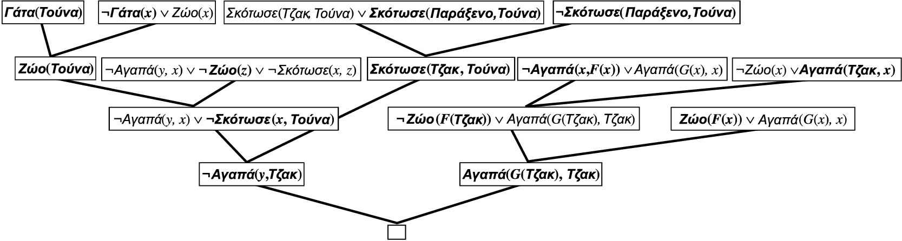
Παράδειγμα 2 (3/3)

Slide 27
Χειρισμός ισότητας (1/2)
Με χρήση αξιωμάτων:
  ∀x x = x
  ∀x, y x = y ⇒ y = x
  ∀x, y, z x = y ∧ y = z ⇒ x = z
  ∀x, y x = y ⇒ (P₁(x) ⇔ P₁(y))
  ∀x, y x = y ⇒ (P₂(x) ⇔ P₂(y))
  …
  ∀w, x, y, z w = y ∧ x = z ⇒ (F₁(w, x) = F₁(y, z))
  ∀w, x, y, z w = y ∧ x = z ⇒ (F₂(w, x) = F₂(y, z))

Slide 28
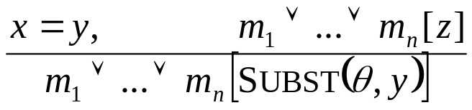
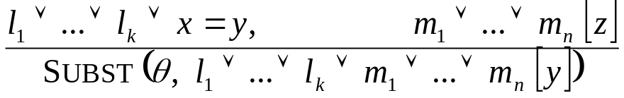
Χειρισμός ισότητας (2/2)
Με πρόσθετους κανόνες συμπερασμού.
  Εάν Unify(x, z) = θ και m_{n}[z] είναι ένα λεκτικό που περιέχει το z:
  Αποδιαμόρφωση
  Παραδιαμόρφωση:
Με έναν εκτεταμένο αλγόριθμο ενοποίησης.

Slide 29
Στρατηγικές ανάλυσης
Προτίμηση μοναδιαίων προτάσεων
  Οδηγεί σε συμπερασμούς που παράγουν μικρότερες προτάσεις.
Σύνολο υποστήριξης
  Αρχικοποιείται με το αρχικό αρνητικό ερώτημα
Ανάλυση εισόδου
  Η μία πρόταση είναι πάντα εκ των αρχικών.
  Γραμμική ανάλυση: Επιτρέπει επιπλέον συνδυασμούς προτάσεων με προγόνους τους.
Υπαγωγή
  Απαλοιφή νέων προτάσεων που είναι εξειδικεύσεις υπαρχουσών.

Slide 30
Αποδείκτες θεωρημάτων
Εξαγωγή συμπερασμάτων με πλήρη λογική πρώτης τάξης.
  Ευρετικές μέθοδοι αναζήτησης
Εφαρμογές:
  Απόδειξη θεωρημάτων στα μαθηματικά.
  Επαλήθευση υλικού / λογισμικού.
  Σύνθεση υλικού / λογισμικού.

